Slide 1



Slide 2


肾移植术后重症肺炎病例

Slide 3

● 病例简介
摘要
1.独特性：肾移植术后感染卡氏肺孢子菌，真菌性，巨细胞病毒，肺克，屎肠球菌，鲍曼不动杆菌，热带白色念珠菌
2.背景：患者男，64岁，肾移植术后1年余，咳嗽咳痰伴头痛3天

Slide 4
● 患者基础信息
1.人口学信息：64岁，男，退休人员，久居长沙天心区
2.主诉：肾移植术后1年，咳嗽咳痰伴头痛3天
3.既往史：既往高血压12年，DD供肾肾移植术后1年

Slide 5
● 入院后检查
1.体格检查：
体温36.4℃，脉搏94次/分，呼吸20次/分，血压107/57mmHg，右下腹可见一长约10cm手术瘢痕，肺部呼吸音稍粗，未闻及干湿罗音。腹部膨隆，局部可扪及移植肾，质地可，无压痛，膀胱耻骨上区未见局限性隆起，双肋脊点，肋腰点无压痛，双肾区无叩痛，输尿管行程区无压痛反跳痛。膀胱无充盈，无压痛。
2.辅助检查：
9月8日GSY阳性，T–SPOT阳性WBC3.07x10^9/L，肌酐154umol/L，PCT0.06ng/ml。

Slide 6
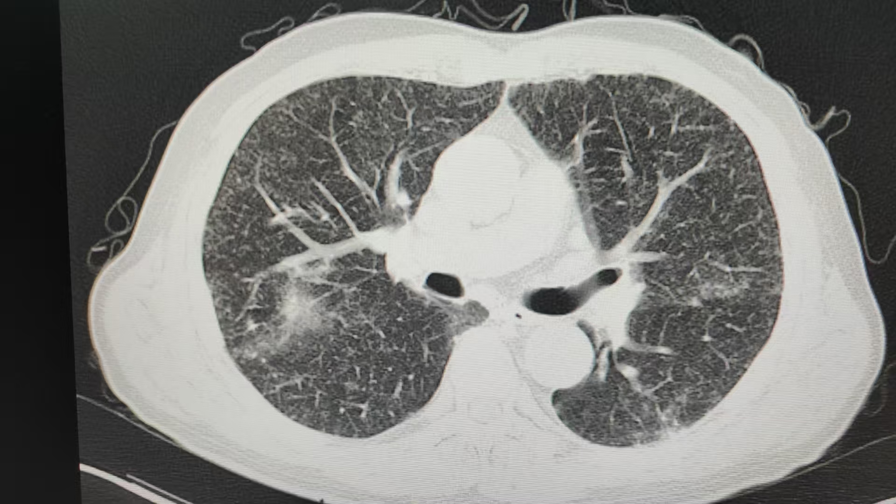
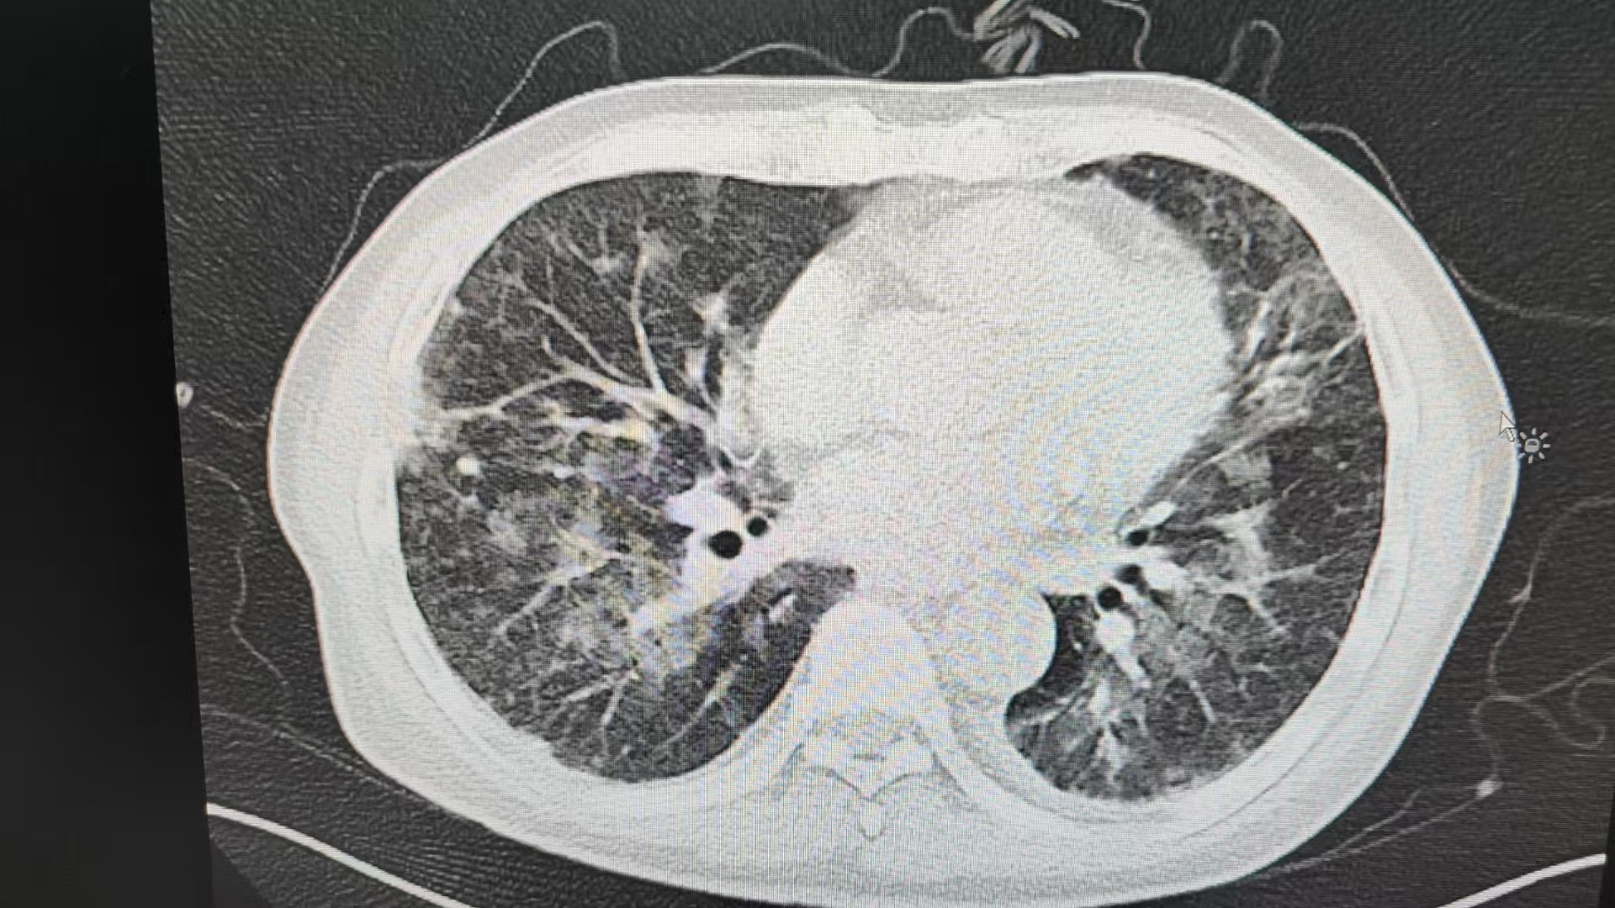
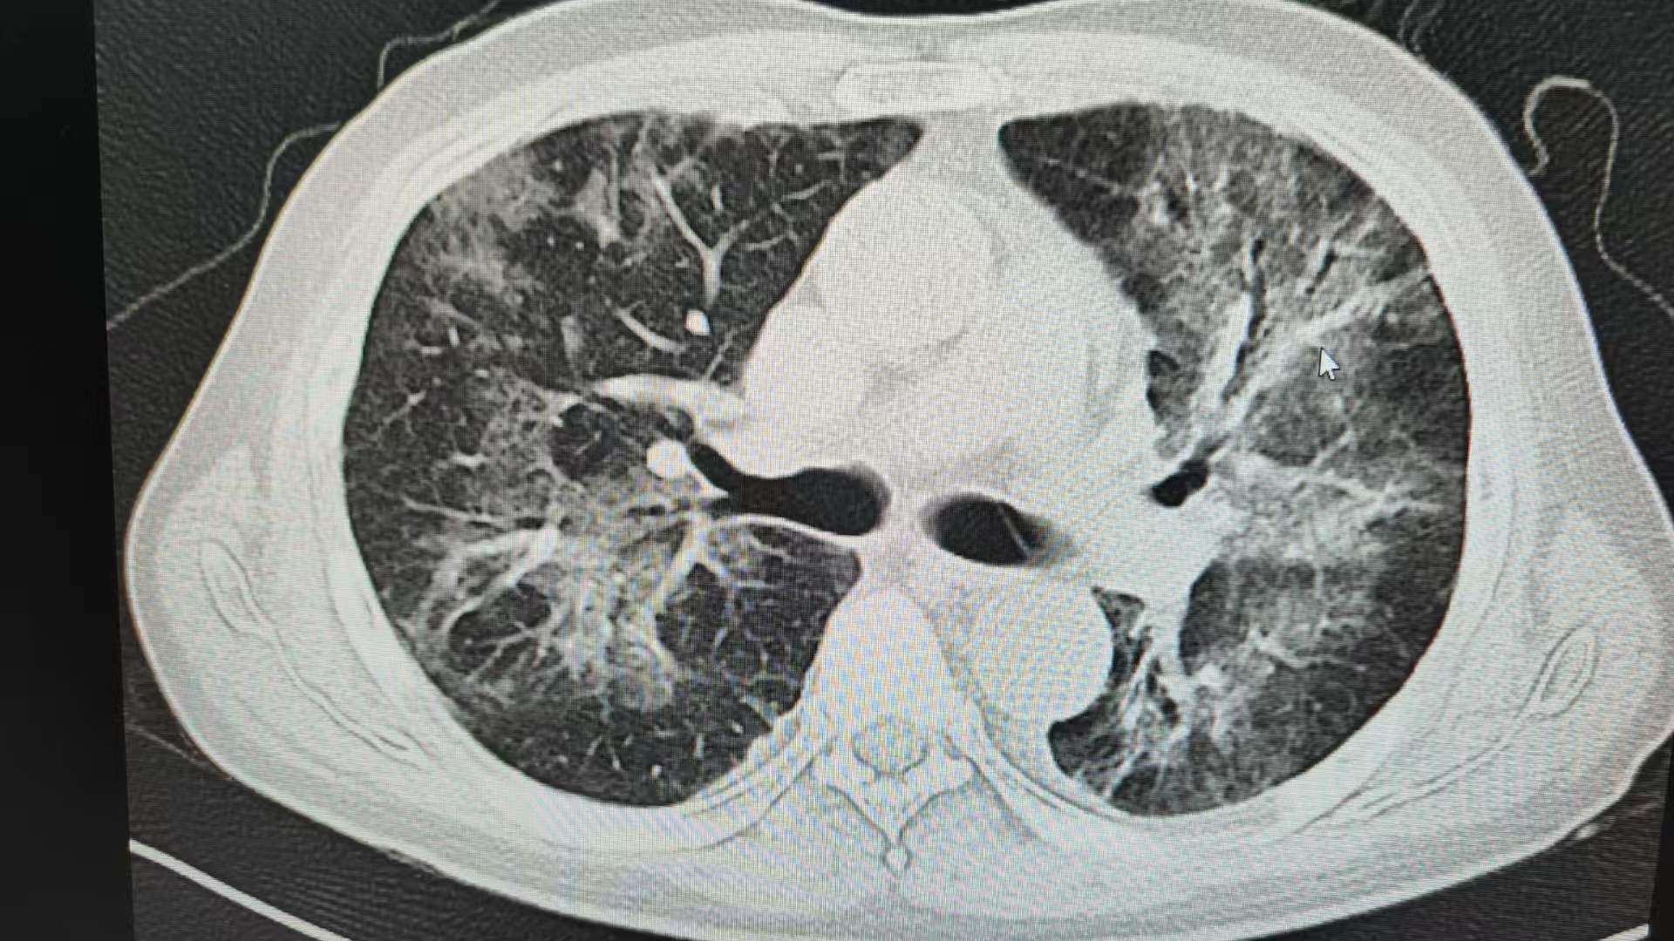
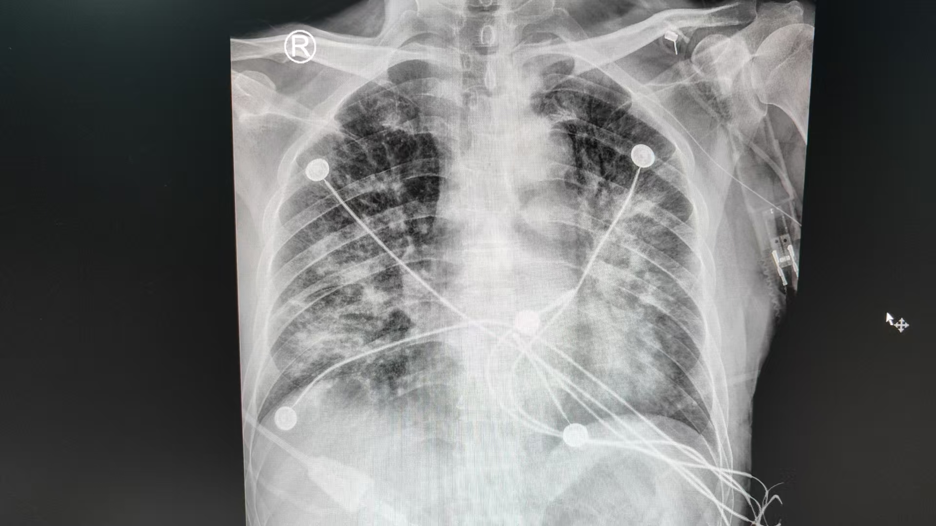
● 入院后检查
3.影像学检查：
9月06日肺部CT
9月12日肺部CT
9月30日肺部CT
10月3日X线胸片

Slide 7
● 诊断评估
诊断评估
1.初步诊断：肺部感染，血肌酐升高，肾性贫血，白细胞减少
2.诊断依据：影像学检查
3.鉴别诊断：Tspot 阴性排除肺结核，痰培养阴性，由于入院时未做纤支镜，没有做病原学NGS

Slide 8
● 治疗过程
1.药物：诊疗经过：入院完善相关检查，回报：前白蛋白178.7mg/L，谷丙转氨酶8.2U/L，总蛋白50.9g/L，白蛋白35.8g/L，球蛋白15.1g/L，白细胞计数3.07*10/L，血红蛋白102g/L，红细胞计数4.20*1012/L，血小板计数177*10/L，尿素12.30mmol/L，肌酐154.0mol/L，尿酸536.0umol/L。肺部CT：新增双肺弥漫渗出性病变，考虑感染( PCP?)，予以美罗培南，卡泊芬净，复方胺甲噁唑，伏立康唑抗感染治疗，后两次复查肺部 CT，患者病情有所加重，予加用两性霉素B，替考拉宁，甲泼尼龙抗炎：将美罗培南改为头孢他啶阿维巴坦抗细菌治疗，患者因病情加重，于2025年10月02日转入心血管外科监护室。
2.手术：10月3日行纤支镜检，留取肺泡灌洗液

Slide 9
● 治疗过程
3.微生物/病理结果：纤支镜留取balf行NGS结果回报：肺炎克雷伯菌(序列数24570)，屎肠球菌(序列数13447)，鲍曼不动杆菌(序列数841)，耶氏肺孢子菌(序列数37568)，光滑念珠菌(序列数69)，热带念珠菌(序列数24)，10月12日tNGS检出较高序列数的屎肠球菌，肺部胸片提示双肺渗出增多
4.方案调整：予以依拉环素100mg ivgtt Q12h+头孢他啶阿维巴坦1.25ivgtt Q8h+卡泊芬净70mg ivgtt Qd+复方新诺明2片po Q8h四联抗生素抗感染，10月12日tNGS检出较高序列数的屎肠球菌，肺部胸片提示双肺渗出增多，予以注射用盐酸万古霉素剂量0.75g,q12h加强抗感染。10月13日病情好转转回肾移植二病区继续治疗，继续予多粘菌素，万古霉素+依拉环素，复方胺甲噁唑，伏立康唑抗感染，后患者病情逐渐好转，予逐步停用抗生素，复查巨细胞病毒阳性，使用更昔洛韦疗效不佳，巨细胞病毒DNA2.23E+03，予马立巴韦抗病毒治疗后降至正常。
5.指标追踪：10月23日复查PCT0.13ng/ml，10月29日复查GSY阳性，11月3日WBC,4.5x10^9/L。

Slide 10
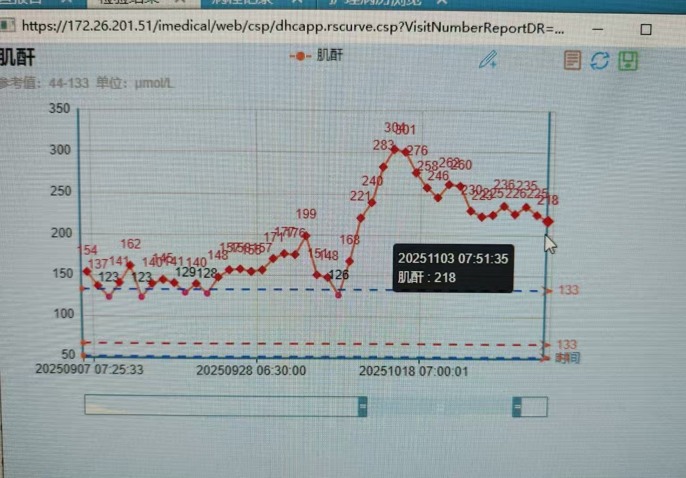
● 治疗过程
3.时间轴记录:(折线图)

Slide 11

● 诊疗体会
1.疗效评价：患者重症肺炎，虽然住院时间较长，但是顺利好转出院，肌酐没有明显上升，效果满意。
2.局限性：未在入院时尽早完善纤支镜检留取肺泡灌洗液做病原学NGS
3.结论：肾移植术后耶式肺孢子菌感染，若通过磺胺规范治疗效果不好，应考虑耐药菌，病毒等混合感染可能，及时行纤支镜留取肺泡灌洗液行病原学NGS检测，根据结果及时进行调整。对于多种CRO感染，可以考虑予依拉环素和多黏菌素b联合用药治疗。

Slide 12
感谢观看
敬请指导

